Slide 1
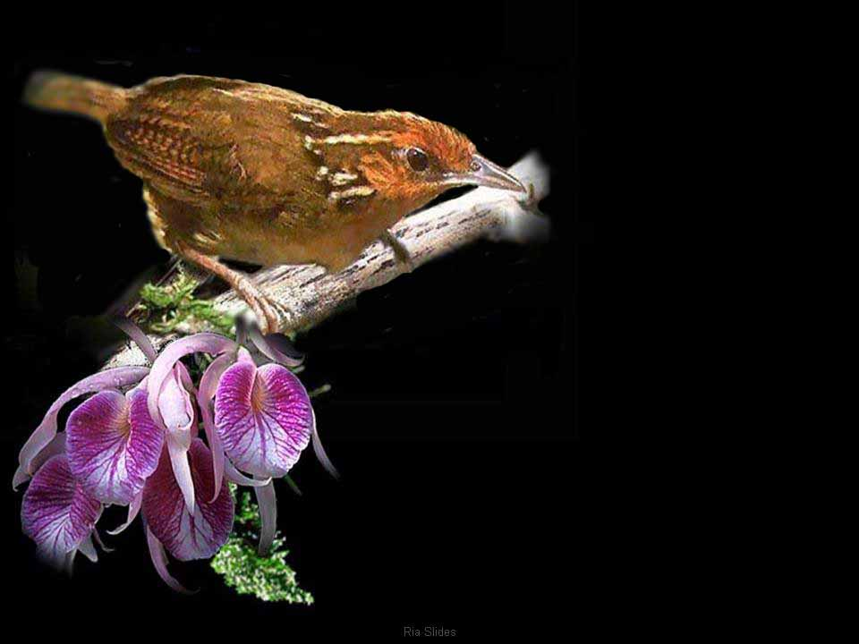
O Uirapuru
Lenda Indígena da Amazônia
(Não precisa clicar. Mudança automática dos slides.)

Slide 2
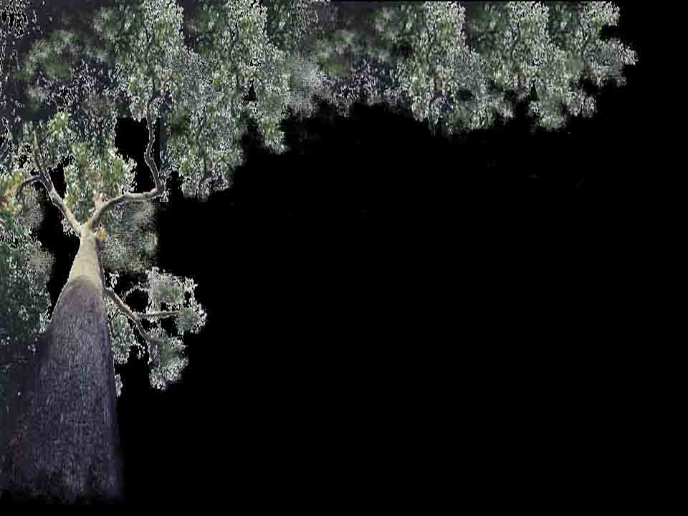


Conta a lenda que um belo índio, disputado por todas as jovens da tribo, foi morto por seu rival.

Slide 3
Mas, como que por encanto, o corpo desapareceu, transformado em um pássaro invisível.

Slide 4


Desse dia em diante, apaixonadas e saudosas, as índias ouviam apenas um canto maravilhoso...

Slide 5
...que povoava de harmonia os recantos da floresta, mas afastava-se sempre que elas o perseguiam.

Slide 6

Era o belo índio que haviam perdido para sempre...
...encantado no pássaro de voz mais melodiosa da mata.

Slide 7
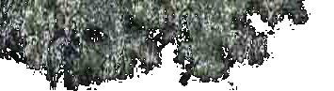
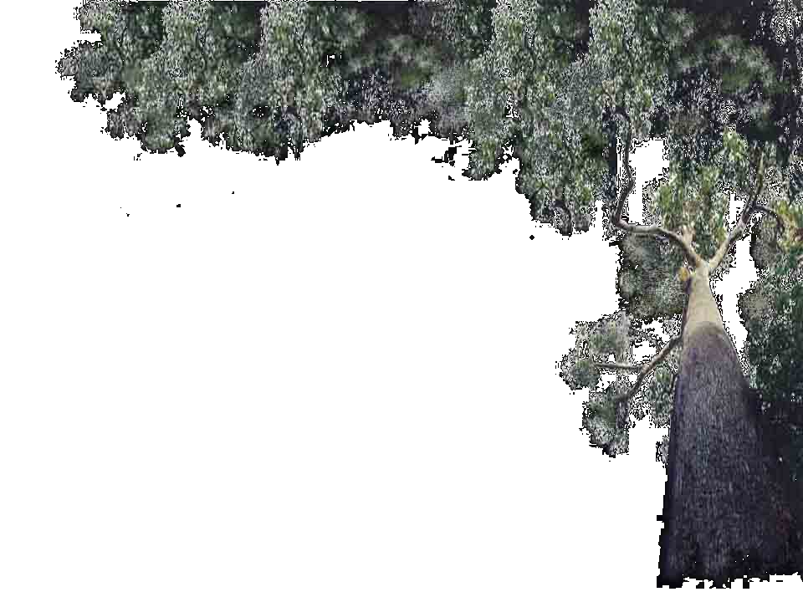
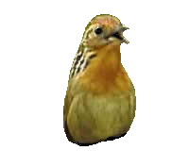
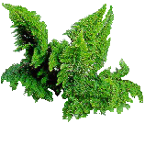


Era o Uirapuru.

Slide 8
Seu canto soa puro e delicado, como o de uma flauta.
E a Floresta Amazônica silencia em reverência ao mestre dos pássaros.
Índios e sertanejos se emocionam.

Slide 9
Poucos têm a oportunidade de ouvir o pequeno pássaro, que canta apenas alguns minutos, ao alvorecer e ao anoitecer, durante os 15 dias do ano em que constrói seu ninho.

Slide 10
Ao som de seu canto, homens e mulheres apressam-se a fazer pedidos, confiantes de que serão prontamente atendidos.
Muitos buscam suas penas, e até mesmo pedaços do ninho, aos quais atribuem poderes mágicos.

Slide 11
Acreditam que uma de suas penas dará aos homens sorte no amor e nos negócios.
E um pedaço de seu ninho garantirá às mulheres a paixão e a fidelidade do amado, para sempre.

Slide 12
Estas são apenas algumas das muitas histórias sobre o
Uirapuru
o pequeno grande cantor da Floresta Amazônica, que encanta a todos, e inspira lendas.
Música: O Uirapuru
Cantam: Nilo Amaro e os Cantores de Ébano
Baixo: Noriel Vilela
Autor do texto: desconhecido
Reformatado por: Arnaldo Temporal.

Slide 13
O som que você está ouvindo foi gravado na Floresta Amazônica.
É uma gravação que dura 2:30 min.
Poucas pessoas ouviram este canto.
Poucos têm a oportunidade de ouvir o pequeno pássaro. Você tem essa oportunidade, agora. Ouça a gravação até o fim.
Repasse esta apresentação aos seus amigos, para que eles também possam conhecer mais sobre esse pássaro encantador, e ouvir seu canto.

